Slide 1

دبستان فرشتگان
جلسه صمیمانه اولیا و مربیان در سال تحصیلی 1406ــــــ1405

Slide 2



Slide 3
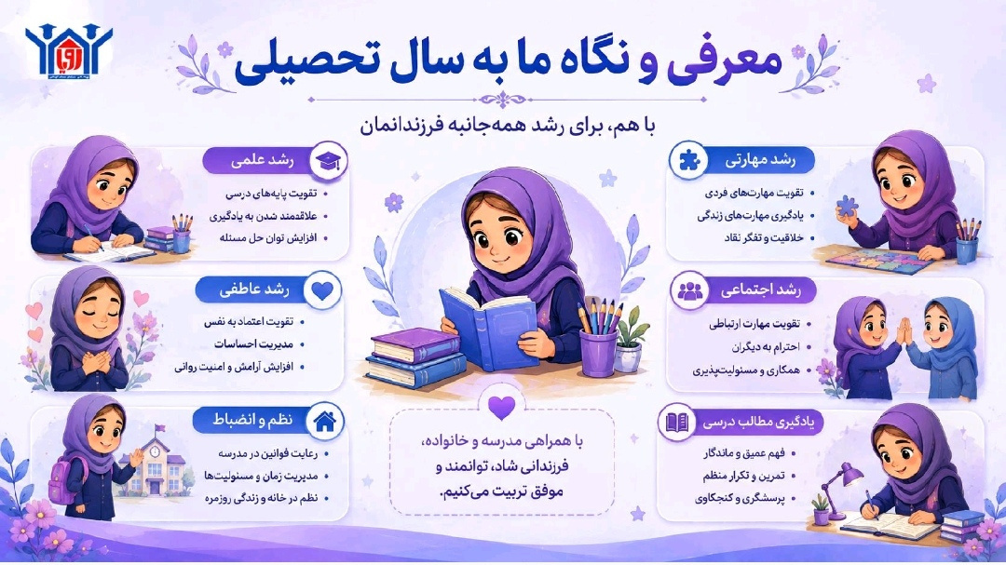

Slide 4
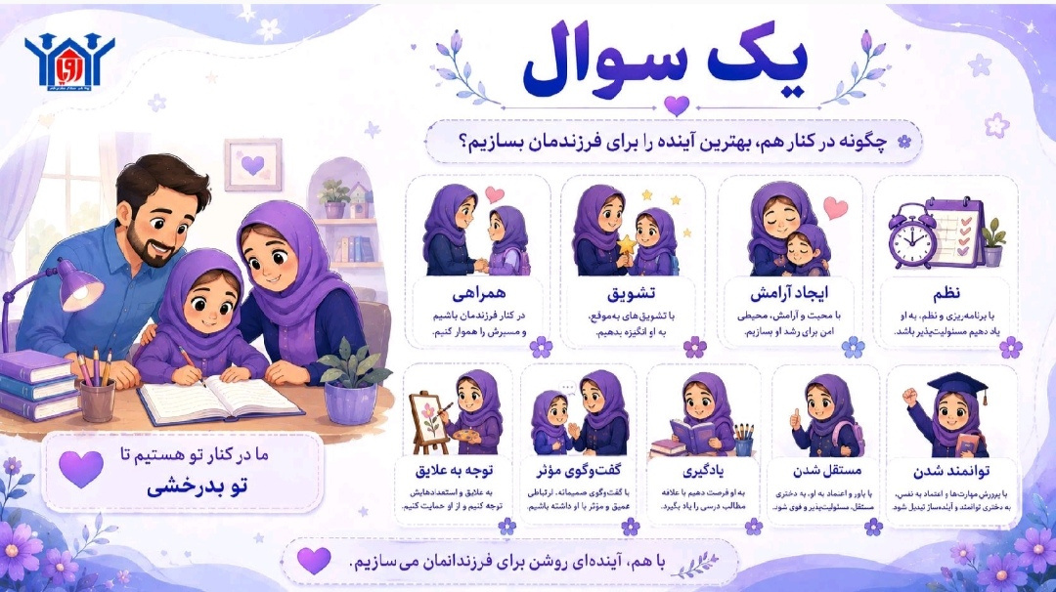

Slide 5
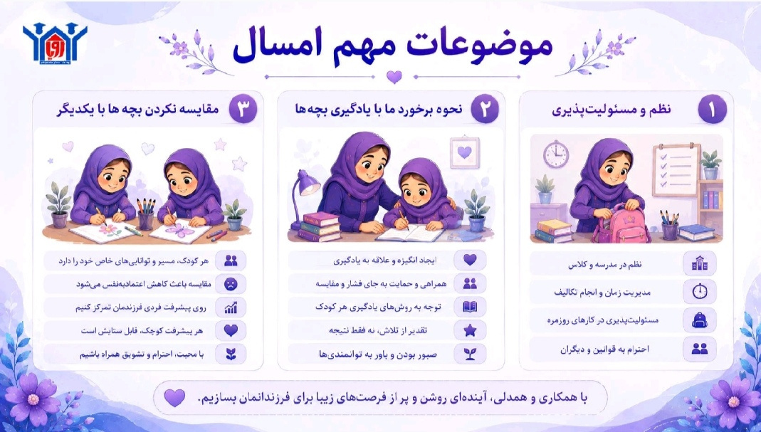

Slide 6


Slide 7


